Slide 1


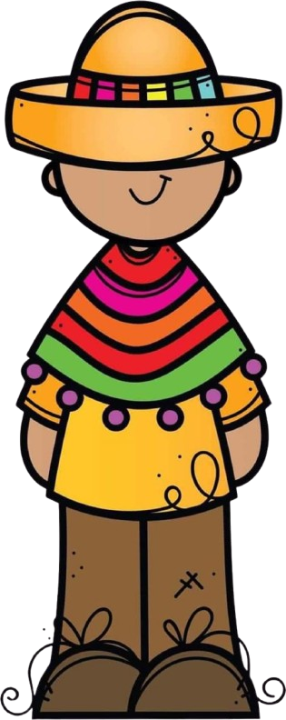
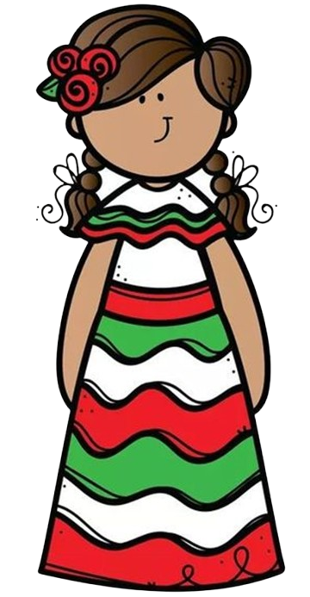

MÉXICO
Lindo y Querido
Proyecto ABP

Slide 2
MÉXICO
Lindo y Querido
Jardín de Niños: C.C.T:
Sector: Zona Escolar:
Educadora:
Grado y grupo: Ciclo Escolar: 2024 -2025
Fecha de aplicación:

Slide 3

Nombre del proyecto: |  |  | México lindo y querido
Metodología: |  |  | ABP (Aprendizaje Basado en Problemas)
Fase- Grado: |  |  | 2 |  |  | Tiempo: |  |  | 3 semanas
Propósito: |  |  | Contribuir en los alumnos a la construcción de un sentido de identidad, de pertenencia y de ayuda mutua, compartiendo lazos históricos, tradiciones y costumbres que unen el pasado con el presente y abonan en la construcción de futuros posibles; lo que contribuye a su formación de una ciudadanía activa y responsable
Problema del contexto: |  |  | Los alumnos desconocen el porque de algunas celebraciones y festividades, lo que afecta en su sentido de pertenencia e identidad a la nación y en desarrollar un arraigo emocional con la tierra que habitan.
Escenario: |  |  | Aula
EJES ARTICULADORES QUE SE TRABAJAN
Inclusión |  | Pensamiento Crítico |  |  | Interculturalidad crítica |  | x | Igualdad de género
Vida saludable |  | Apropiación de las culturas a través de la lectura y escritura |  |  |  |  | x | Artes y experiencias estéticas |  | x

Slide 4

Cronograma de Actividades
Semana 1
HORA | LUNES | MARTES | MIÉRCOLES | JUEVES | VIERNES
 | Honores a la bandera Pase de lista Contar niños y niñas | Activación física Pase de lista Contar niños y niñas | Activación física Pase de lista Contar niños y niñas | Activación física Pase de lista Contar niños y niñas | Activación física Pase de lista Contar niños y niñas
 | ACTIVIDAD: MÉXICO BONITO | ACTIVIDAD: TERRITORIO MEXICANO | ACTIVIDAD: FAUNA DE MÉXICO | ACTIVIDAD: FLORA DE MÉXICO | ACTIVIDAD: MI BANDERA
Recreo
 | Retroalimentación Despedida | Retroalimentación Despedida | Retroalimentación Despedida | Retroalimentación Despedida | Retroalimentación Despedida

Slide 5

Nombre de la actividad: |  | México bonito
Fecha de aplicación: |  | Lunes 2024
Campo formativo que sustenta el aprendizaje: |  | Ética, Naturaleza y Sociedades | Contenido: | Construcción de la identidad y pertenencia a una comunidad y país a partir del conocimiento de su historia, sus celebraciones, conmemoraciones tradicionales y obras del patrimonio artístico y cultural.
Procesos de Desarrollo del Aprendizaje (PDA): |  | I.- Se interesa en elementos característicos de su comunidad, como la música, la danza, el baile o los objetos tradicionales.
Transversalidad: |  | I.- Combina recursos de los lenguajes, tales como movimientos corporales, gestos, velocidades, ritmos, entre otros, al decir rimas, poemas, canciones, retahílas, trabalenguas, adivinanzas y otros juegos del lenguaje.
FASE | ACTIVIDAD
 | INICIO:
 | Poner a los niños en plenaria, darles los buenos días y enseñarles la lámina 1, preguntarles: ¿Qué es lo que observan?, ¿Cómo se llama?, ¿Qué país es? Escuchar sus respuestas. Enseguida explicarles que ese dibujo se llama mapa, los mapas sirven para comprender como son los países, continentes y regiones. Mencionarles que ese mapa es una representación de México. Preguntarles: ¿Qué forma tiene nuestro país?, ¿Dónde creen que estamos ubicados en el mapa?
 | DESARROLLO:
 | Explicarles que por las próximas tres semanas estaremos conociendo nuestro país con este proyecto que se llama “México lindo y querido”, conoceremos nuestro país, su música, comida, celebraciones, animales, plantas, entre otros; para hacer una galería mexicana. Enseguida mostrarles el video: “Explorando México (video Educativo animado)” https://www.youtube.com/results?search_query=explorando+mexico+video+educativo+animado , y comentar sobre él.
1.- Presentemos

Slide 6
 | Preguntarles: ¿en qué continente se encuentra México?, ¿Qué ecosistemas pudieron observar que hay en el, qué animales y que plantas?, ¿qué comidas se hacen en México?, ¿Cuáles son las celebraciones de nuestro país?, escuchar sus respuestas.
 | CIERRE:
 | Enseguida, en la ficha de trabajo 1, los niños deberán de dibujar lo que es México o lo que conocen que hay en México. Finalmente despedir a los niños con el poema “El Credo”.
1.- Presentemos
MATERIALES
Lámina 1 Video “Explorando México (video Educativo animado)”. Ficha de trabajo 1 Crayones Lápiz Poema “El Credo”
TAREA
Traer una cajita de plastilinas de diversos colores o bien, plastilinas individuales de los siguientes colores: azul, amarillo, naranja, verde claro y oscuro.

Slide 7
Nombre de la actividad: |  | Territorio mexicano
Fecha de aplicación: |  | Martes 2024
Campo formativo que sustenta el aprendizaje: |  | Saberes y Pensamiento Científico. | Contenido: | Exploración de la diversidad natural que existe en la comunidad y en otros lugares.
Procesos de Desarrollo del Aprendizaje (PDA): |  | I.- Socializa lo que sabe sobre su entorno natural y hace nuevos descubrimientos con sus pares.
Transversalidad: |  | I.- Produce expresiones creativas para representar el mundo cercano, experiencias de su vida personal, familiar, la naturaleza que le rodea o creaciones de su imaginación, recurriendo a los distintos recursos de las artes.
FASE | ACTIVIDAD
 | INICIO:
 | Poner a los niños en plenaria y darles los buenos días con la canción: “México” https://www.youtube.com/watch?v=ELzCMnQO6Lg . Enseguida, recordar lo que se realizó el día anterior. Pedirles que observen un nuevo mapa (Lámina 2) y preguntarles: ¿Qué es lo que observan?, ¿Qué país es?, ¿por qué creen que el mapa tenga colores?, ¿Qué colores observan?, ¿de qué color está el lugar donde nos encontramos en el mapa?, ¿Saben lo que son los ecosistemas?, ¿Qué creen que sean? Escuchar sus respuestas.
 | DESARROLLO:
 | Enseguida, explicarles que el nuevo mapa nos indica los ecosistemas que existen en México, mencionarles que un ecosistema es un conjunto de especies (animales, platas, elementos de la naturaleza) que interactúan en un entorno; por ejemplo, la selva es un ecosistema en el cual hay plantas y animales, que si cambiaran a otro ecosistema como el desierto, en el cual hace mucho calor, quizá no sobrevivirían. Por eso, en cada ecosistema hay plantas y animales diversos que se adaptan a el.
2.- Recolectemos

Slide 8
 | Enseguida, mostrarles el video: “Ecosistemas” https://www.youtube.com/watch?v=bgQQdeL22mI&t=366s y al terminar de verlo preguntarles: ¿creen que tenemos el mismo ecosistema en todo México?, ¿Por qué?, escuchar sus respuestas. Mencionarles que en México, como se muestra en el mapa hay diversos ecosistemas, cada color representa un ecosistema, el amarillo representa matorrales y pastizales, el naranja representa la selva seca, el color verde oscuro los bosques, el color verde claro la selva húmeda y la región marina es representada por el color azul.
 | CIERRE:
 | Mostrarles las imágenes de cada uno de los ecosistemas y observar los animales y plantas de cada uno de ellos. Finalmente, en la ficha de trabajo 2 los niños deberán de moldear con plastilina de colores los diversos ecosistemas como se muestra en el mapa. Conversar sobre el ecosistema del lugar donde viven y ubicarlo en el mapa.
2.- Recolectemos
MATERIALES
Canción: “México”. Lámina 2 Video: “Ecosistemas” Imágenes de ecosistemas Ficha de trabajo 2 Plastilinas de colores (amarillo, verde oscuro y claro, naranja y azul). Lápiz

Slide 9
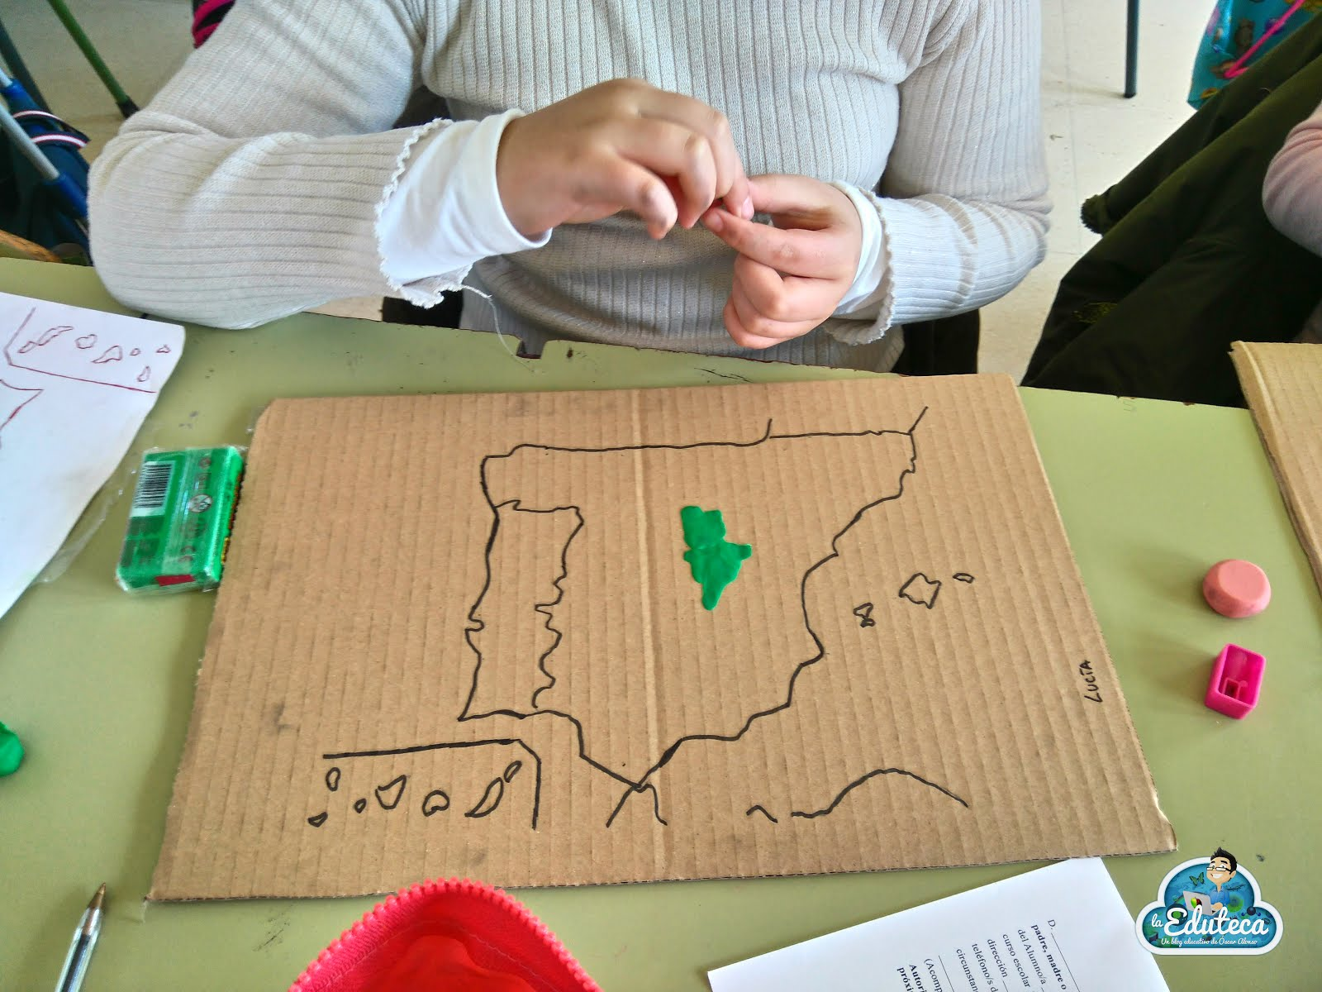
Ejemplo de la actividad

Slide 10
Nombre de la actividad: |  | Fauna de México
Fecha de aplicación: |  | Miércoles 2024
Campo formativo que sustenta el aprendizaje: |  | Ética, Naturaleza y Sociedades | Contenido: | Interacción, cuidado, conservación y regeneración de la naturaleza, que favorece la construcción de una conciencia socioambiental.
Procesos de Desarrollo del Aprendizaje (PDA): |  | II.- Aprecia la diversidad de características de los seres vivos y no vivos que hay en la naturaleza y sugiere formas de cuidarlos y preservarlos.
Transversalidad: |  | I.- Produce expresiones creativas para representar el mundo cercano, experiencias de su vida personal, familiar, la naturaleza que le rodea o creaciones de su imaginación, recurriendo a los distintos recursos de las artes.
FASE | ACTIVIDAD
 | INICIO:
 | Poner a los niños en plenaria y darles los buenos días. Enseguida preguntarles: ¿Qué animales pudieron observar de camino a la escuela?, ¿Qué animales pueden observar si van al mar, a un lago o al bosque?, ¿existen animales que son salvajes y que pueden hacernos daño en esos lugares?, ¿Cuáles?, ¿Cuáles son inofensivos?, ¿Qué es la fauna?
 | DESARROLLO:
 | Enseguida mencionarles que en nuestro país existen animales que no hay en ningún otro lugar o que son originarios de aquí. También existen animales que hay en México pero que fueron traídos de otros países y que a todos aquellos animales originarios de un lugar se le denomina fauna. Preguntarles: ¿Cuáles animales creen que son de México y cuales animales creen que fueron traídos de otros países? Escuchar sus respuestas. Mostrarles las imágenes: “Animales de México” y conversar sobre ellos, como son, que comen, donde viven, si han visto uno, donde, etc.
2.- Recolectemos

Slide 11
 | CIERRE:
 | Finalmente, los niños realizarán un pequeño libro de animales mexicanos en el cual deberán de ilustrar y repasar los nombres de cada uno. Al finalizar, platicarán sobre las formas de cuidar a estas especies para evitar su extinción. Despedir a los niños con el cuento: “Rescate animal” https://www.youtube.com/watch?v=xaUnXZW0CZc .
2.- Recolectemos
MATERIALES
Imágenes: “Animales de México” Mi librito de animales mexicanos. Crayones Lápiz Cuento: “Rescate animal”

Slide 12
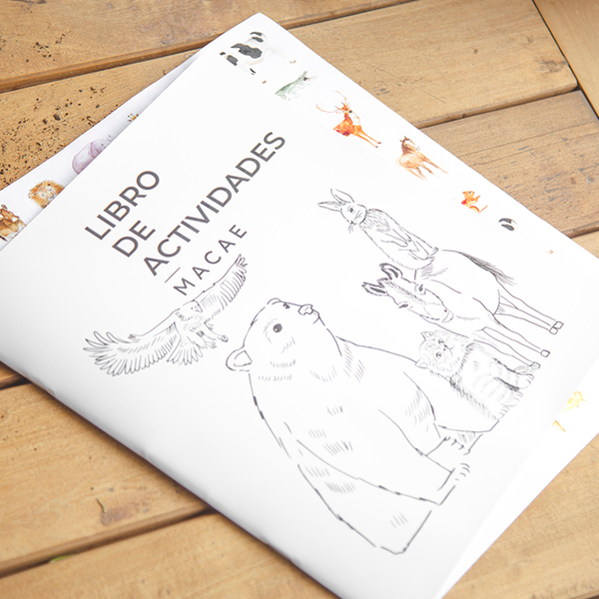
Ejemplo de la actividad

Slide 13
Nombre de la actividad: |  | Flora de México
Fecha de aplicación: |  | Jueves 2024
Campo formativo que sustenta el aprendizaje: |  | Ética, Naturaleza y Sociedades | Contenido: | Transformación responsable del entorno al satisfacer necesidades básicas de alimentación, vestido y vivienda.
Procesos de Desarrollo del Aprendizaje (PDA): |  | I.- Identifica objetos, prendas de vestir o alimentos que provienen de la naturaleza y los usa o consume de manera racional.
Transversalidad: |  | III.- Se apoya en recursos impresos y digitales como fotografías, imágenes o videos para profundizar en sus conocimientos acerca de la diversidad de la naturaleza en su comunidad y otras regiones.
FASE | ACTIVIDAD
 | INICIO:
 | Poner a los niños en plenaria y darles los buenos días. Recordar lo que realizamos el día anterior y preguntarles: ¿saben lo que es la flora?, ¿Qué creen que sea?, ¿Qué plantas pueden observar en su comunidad?, ¿a que ecosistema pertenece su comunidad?, ¿Qué plantas creen que hay en los otros ecosistemas? Escuchar sus respuestas.
 | DESARROLLO:
 | Explicarles que la flora es el conjunto de plantas de un país o de una región y que cada ecosistema que hay en México, como ya lo vimos anteriormente, tienen diferentes tipos de plantas. Enseguida observar las plantas de cada uno de los ecosistemas y describirlas. Posteriormente, observar el video: “La importancia de las plantas” https://www.youtube.com/watch?v=8GkP2gFbhNo y preguntarles: ¿Cómo nos benefician las plantas?, ¿como creen que podemos cuidarlas?, ¿Por qué es importante cuidar las plantas?, ¿Qué pasa si no las cuidamos? Escuchar sus respuestas.
2.- Recolectemos

Slide 14
 | CIERRE:
 | Finalmente, en la ficha de trabajo 3 los alumnos deberán ilustrar los beneficios que aportan las plantas.
2.- Recolectemos
MATERIALES
Imágenes “Flora mexicana” Video: “La importancia de las plantas” Ficha de trabajo 3 Crayones Lápiz
TAREA
Traer un palillo de madera para el día de mañana.

Slide 15
Nombre de la actividad: |  | Mi bandera
Fecha de aplicación: |  | Viernes 2024
Campo formativo que sustenta el aprendizaje: |  | Ética, Naturaleza y Sociedades | Contenido: | Construcción de la identidad y pertenencia a una comunidad y país a partir del conocimiento de su historia, sus celebraciones, conmemoraciones tradicionales y obras del patrimonio artístico y cultural.
Procesos de Desarrollo del Aprendizaje (PDA): |  | III.- Entiende que los símbolos patrios representan los valores y la historia de México y los explica con sus propias palabras; reconoce los lugares y momentos apropiados para usarlos.
Transversalidad: |  | I.- Produce expresiones creativas para representar el mundo cercano, experiencias de su vida personal, familiar, la naturaleza que le rodea o creaciones de su imaginación, recurriendo a los distintos recursos de las artes.
FASE | ACTIVIDAD
 | INICIO:
 | Poner a los niños en plenaria, dar los buenos días y preguntarles: ¿saben cómo es la bandera de nuestro país?, ¿de qué colores?, ¿Qué significado tiene? Dar espacio para escuchar sus respuestas.
 | DESARROLLO:
 | Enseguida, mencionarles que nuestra bandera es considerada la más bonita de todo el mundo, los colores que la caracterizan son VERDE, BLANCO Y ROJO, y por escudo un águila comiéndose a una serpiente sobre un nopal (mostrarles la bandera). Mencionarles que es un símbolo patrio y que se le debe respeto, por ello; cuando hacemos honores saludamos y guardamos silencio pasa junto a la escolta.. Pedirle a los niños que observen la bandera y la describan.
2.- Recolectemos

Slide 16
 | Posteriormente, decirles que la bandera ha cambiado varias veces a través de los años hasta verse como hoy la conocemos. Mostrarles el video: “Banderas históricas de México” https://www.youtube.com/watch?v=U36Gkyu2hD4 e ir pausando el video para que vayan comentando los cambios que ven.
 | CIERRE:
 | Finalmente, en la ficha de trabajo 4 los niños decorarán su bandera con los colores correctos y la educadora les apoyará en colocarles un palillo de madera.
2.- Recolectemos
MATERIALES
Imagen “Bandera de México” Video: “Banderas históricas de México” Ficha de trabajo 4 Materiales para decorar la bandera (crayones, papeles de colores, pinturas, brillos, entre otros) Palillo de madera

Slide 17
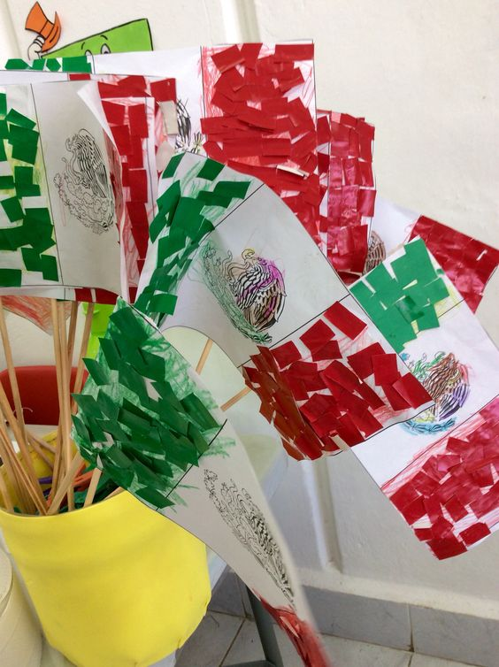
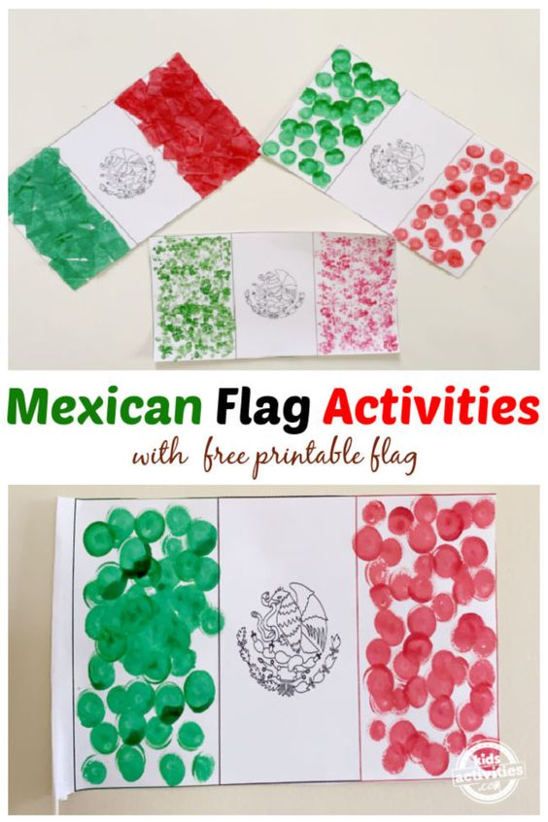
Ejemplo de la actividad

Slide 18
Cronograma de Actividades
Semana 2
HORA | LUNES | MARTES | MIÉRCOLES | JUEVES | VIERNES
 | Honores a la bandera Pase de lista Contar niños y niñas | Activación física Pase de lista Contar niños y niñas | Activación física Pase de lista Contar niños y niñas | Activación física Pase de lista Contar niños y niñas | Activación física Pase de lista Contar niños y niñas
 | ACTIVIDAD: ETNIAS Y LENGUAS | ACTIVIDAD: TRAJES TÍPICOS | ACTIVIDAD: PLATILLOS | ACTIVIDAD: MÚSICA | ACTIVIDAD: DEPORTES
Recreo
 | Retroalimentación Despedida | Retroalimentación Despedida | Retroalimentación Despedida | Retroalimentación Despedida | Retroalimentación Despedida

Slide 19
Nombre de la actividad: |  | Etnias y lenguas
Fecha de aplicación: |  | Lunes 2024
Campo formativo que sustenta el aprendizaje: |  | Lenguajes | Contenido: | Reconocimiento y aprecio de la diversidad lingüística, al identificar las formas en que se comunican las distintas personas de la comunidad.
Procesos de Desarrollo del Aprendizaje (PDA): |  | I.- Reconoce que hay personas que se comunican en lenguas distintas a la propia.
Transversalidad: |  | II.- Controla sus movimientos al usar objetos, herramientas y materiales en juegos y actividades de experimentación, creación personal y resolución de problemas, atendiendo las normas de seguridad.
FASE | ACTIVIDAD
 | INICIO:
 | Poner a los niños en plenaria y recordar lo que aprendimos la semana pasada. Enseguida preguntarles: ¿saben que idioma hablamos?, ¿Qué otros idiomas conocen?, ¿Qué idiomas se hablan en otros países?, ¿saben hablarlo? Escuchar sus respuestas
 | DESARROLLO:
 | Explicarles a los niños que en nuestro país hablamos el español, pero también se hablan otras lenguas debido a los grupos étnicos o grupos indígenas. Preguntarles: ¿saben cuales son esas lenguas?, ¿han escuchado algunas palabras en lengua indígena?, ¿han escuchado a alguien que hable otro idioma? Escuchar sus respuestas. Enseñarles algunas palabras en lengua indígena de los materiales de este proyecto y explicarles qué significan.
2.- Recolectemos

Slide 20
 | CIERRE:
 | Por último, en la ficha de trabajo 5 los alumnos deberán dibujar las plumas faltantes a los penachos de los indiecitos.
2.- Recolectemos
MATERIALES
Palabras en lengua indígena Ficha de trabajo 5 Lápiz Crayones
TAREA
Traer una cartulina de color blanca o amarilla.

Slide 21
Nombre de la actividad: |  | Trajes típicos
Fecha de aplicación: |  | Martes 2024
Campo formativo que sustenta el aprendizaje: |  | Ética, Naturaleza y Sociedades | Contenido: | Construcción de la identidad y pertenencia a una comunidad y país a partir del conocimiento de su historia, sus celebraciones, conmemoraciones tradicionales y obras del patrimonio artístico y cultural.
Procesos de Desarrollo del Aprendizaje (PDA): |  | I.- Se interesa en elementos característicos de su comunidad, como la música, la danza, el baile o los objetos tradicionales.
Transversalidad: |  | I.- Produce expresiones creativas para representar el mundo cercano, experiencias de su vida personal, familiar, la naturaleza que le rodea o creaciones de su imaginación, recurriendo a los distintos recursos de las artes.
FASE | ACTIVIDAD
 | INICIO:
 | Poner a los niños en plenaria y recordar lo que se realizó el día anterior. Enseguida mencionarles que así como cada etnia tiene su manera de hablar. También tiene su manera de vestir. Preguntarles a los alumnos: ¿recuerdan como se han vestido en las fiestas patrias o mexicanas?, ¿Qué observan?, ¿Qué prendas usan?, ¿Cómo se peinan?, ¿Por qué lo hacen? Escuchar sus respuestas.
 | DESARROLLO:
 | Enseguida, mencionarles que esos son trajes típicos mexicanos, es nuestra manera de vestir que identifica nuestra nación, y aunque nosotros o algunas personas no utilicemos ese tipo de ropa comúnmente, otras personas si lo hacen a diario y son las responsables de que nuestras costumbres aun se conserven, y de ellos debemos sentirnos orgullosos. Algunos de esos trajes los utilizan en algunos bailables de la región y varían de un lugar de México a otro. Han visto los trajes típicos cuando bailan “El son de la Negra” o “La bamba”?, ¿Cómo son esos trajes? (En caso de que no los hayan visto puede enseñarle videos donde puedan observarlos).
2.- Recolectemos

Slide 22
 | CIERRE:
 | Mencionarles que elaboraremos un traje con material reciclable, este traje es muy común verlo cuando las personas celebran las fiestas patrias. Mencionarles, que pronto se acerca el día de la Revolución Mexicana y este traje nos puede servir para hacerlo parte de la conmemoración de ese día. Mostrarles la imagen de un sarape y un sombrero. Se les explicará que en media cartulina blanca realizarán el sarape, dibujarán en el líneas, formas y figuras geométricas de colores para decorarlo, la educadora realizará unos hoyuelos a los costados para colocar estambre para que los niños puedan colgárselo al cuello, y por el otro extremo también puede hacer varias perforaciones para que los niños coloquen pequeños trozos de estambre que cuelguen un poco, con la otra mitad de la cartulina, se dibujará la silueta de un sombrero, el cual los niños también decorarán con los materiales de su preferencia, la educadora les ayudará a pegarla en una corona de papel para que la puedan sostener.
2.- Recolectemos
MATERIALES
1 cartulina de color amarilla o blanca Materiales para decorar el sarape y sombrero (hojas de colores, plumones, crayones, brillos, entre otros). Estambre Tijeras Pegamento
TAREA
Traer un plato pastelero desechable.

Slide 23
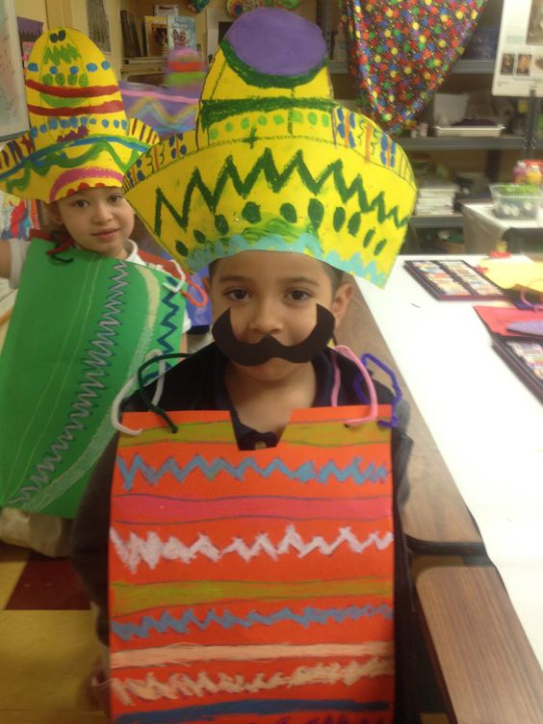
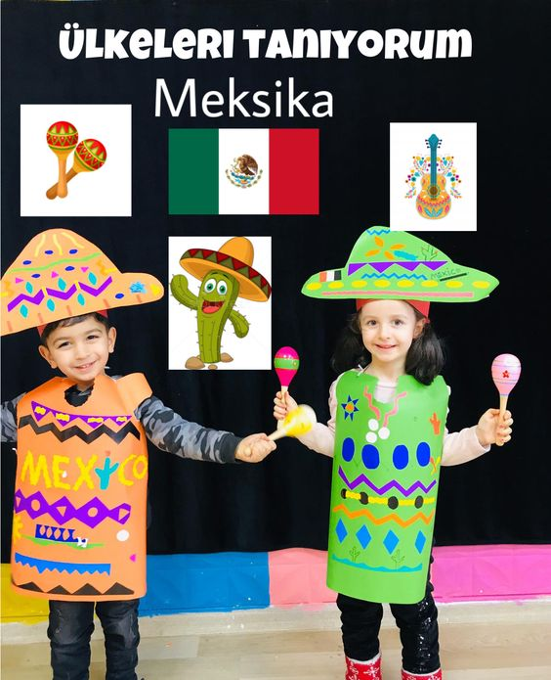
Ejemplo de la actividad

Slide 24
Nombre de la actividad: |  | Platillos
Fecha de aplicación: |  | Miércoles 2024
Campo formativo que sustenta el aprendizaje: |  | De lo Humano y lo Comunitario | Contenido: | Consumo de alimentos y bebidas que benefician la salud, de acuerdo con los contextos socioculturales.
Procesos de Desarrollo del Aprendizaje (PDA): |  | III.- Aprecia la cultura alimentaria mexicana, y descubre la diversidad de ingredientes que existen en el país, así como la influencia de otras culturas en el consumo y preparación de alimentos.
Transversalidad: |  | I.- Produce expresiones creativas para representar el mundo cercano, experiencias de su vida personal, familiar, la naturaleza que le rodea o creaciones de su imaginación, recurriendo a los distintos recursos de las artes.
FASE | ACTIVIDAD
 | INICIO:
 | Poner a los niños en plenaria y darles los buenos días. Preguntarles: ¿Qué fue lo que comieron el día de ayer?, ¿Qué les prepararon sus mamás?, ¿Qué ingredientes tenían?, ¿alguna vez han probado comida de otro originaria de otro país?, ¿Cuál? Dar espacio al dialogo para escuchar sus respuestas.
 | DESARROLLO:
 | Mencionarles a los niños que aunque hay comidas que son preparadas en nuestro país, en realidad son originarias de otros, como la pizza, la hamburguesa, el espagueti, entre otras comidas, y hay comidas que son originarias de nuestro país, como los tacos, el pozole, las enchiladas, entre otros platillos deliciosos. Enseguida observar el video: “Comida típica de México” https://www.youtube.com/watch?v=RFcRZz1NHJI&t=81s y comentar sobre los platillos que ya han probado y cuales son sus favoritos.
2.- Recolectemos

Slide 25
 | CIERRE:
 | Finalmente, se les pedirá que realicen un taco con diversos materiales. Pintarán un plato plano pastelero de color amarillo, enseguida recortarán tiras de papel de los siguientes colores, café, rojo, verde, amarillo, posteriormente, una vez que se haya secado la pintura del plato, lo doblarán a la mitad simulando una tortilla y por dentro pegarán los papeles de colores (se le puede poner una grapa en medio para que no se abra el taco) y por ultimo deberán ponerle su nombre, lo colocarán en alguna parte del salón.
2.- Recolectemos
MATERIALES
Video: “Comida típica de México” Plato pastelero desechable Papel china de diversos colores (rojo, café, verde y amarillo) Pincel Pintura amarilla Pegamento Plumones
TAREA
Traer para el día de mañana dos tubitos de cartón de rollo de papel sellado con silicón por un extremo. Traer para el día de mañana ¼ de arroz

Slide 26
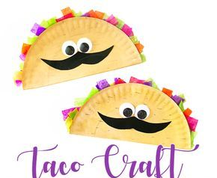
Ejemplo de la actividad

Slide 27
Nombre de la actividad: |  | Música
Fecha de aplicación: |  | Jueves 2024
Campo formativo que sustenta el aprendizaje: |  | Ética, Naturaleza y Sociedades | Contenido: | Construcción de la identidad y pertenencia a una comunidad y país a partir del conocimiento de su historia, sus celebraciones, conmemoraciones tradicionales y obras del patrimonio artístico y cultural.
Procesos de Desarrollo del Aprendizaje (PDA): |  | I.- Se interesa en elementos característicos de su comunidad, como la música, la danza, el baile o los objetos tradicionales.
Transversalidad: |  | I.- Produce expresiones creativas para representar el mundo cercano, experiencias de su vida personal, familiar, la naturaleza que le rodea o creaciones de su imaginación, recurriendo a los distintos recursos de las artes.
FASE | ACTIVIDAD
 | INICIO:
 | Poner a los niños en plenaria y recordar lo que realizamos el día anterior. Mencionarles que así como hay comidas típicas en nuestro país, también hay un tipo de música que se creo dentro de nuestro lugar de origen y que nos representa ante el mundo. Preguntarles: ¿alguien sabe de que música se trata?, ¿Qué música mexicana conocen?, ¿Cómo se baila? Escuchar sus respuestas.
 | DESARROLLO:
 | Enseguida mencionarles que la música mexicana es conocida por ser muy alegre, en los cuales se utilizan algunos instrumentos como la guitarra, el arpa, el violín, la marimba, las maracas, la trompeta entre otros. Se bailan de muchas maneras, solos, en pareja, abrazados, como ya lo observamos anteriormente con trajes típicos. Enseguida, mencionarles que realizaremos unas maracas mexicanas para acompañar nuestra música mexicana.
2.- Recolectemos

Slide 28
 | Con dos tubitos de cartón del rollo de papel (previamente cerrados por un extremo) los niños le introducirán un poco de arroz, que es lo que hará que provoque el ruido al sacudirlas, posteriormente, con ayuda de la educadora y un poco de silicón, sellarán el otro extremo de la maraca; una vez sellado la decorarán con pinturas de los colores mexicanos y le pondrán su nombre.
 | CIERRE:
 | Finalmente, la educadora les pondrá canciones mexicanas para cantarlas y acompañarlas con las maracas. Cielito lindo: México, lindo y querido: La cucaracha:
2.- Recolectemos
MATERIALES
Dos tubitos de cartón de rollo de papel ¼ de arroz Silicón Pincel Pinturas de diversos colores Plumón Canciones mexicanas
TAREA
Traer para el día de mañana ½ metro de elástico delgado. Preguntar a las familias para que nos apoyen prestándonos un balón de futbol.

Slide 29
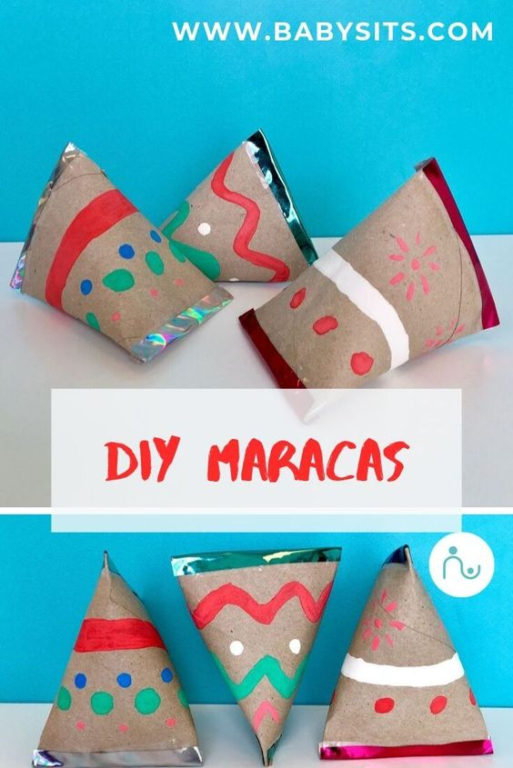
Ejemplo de la actividad

Slide 30
Nombre de la actividad: |  | Deportes
Fecha de aplicación: |  | Viernes 2024
Campo formativo que sustenta el aprendizaje: |  | Ética, Naturaleza y Sociedades | Contenido: | Construcción de la identidad y pertenencia a una comunidad y país a partir del conocimiento de su historia, sus celebraciones, conmemoraciones tradicionales y obras del patrimonio artístico y cultural.
Procesos de Desarrollo del Aprendizaje (PDA): |  | I.- Se interesa en elementos característicos de su comunidad, como la música, la danza, el baile o los objetos tradicionales.
Transversalidad: |  | I.- Imita y descubre movimientos y posturas, involucrando distintos segmentos corporales que favorecen el control y la lateralidad.
FASE | ACTIVIDAD
 | INICIO:
 | Poner a los niños en plenaria y recordar lo que se ha realizado hasta el día de hoy. Mencionarles que existen deportes que se practican mucho en nuestro país. Preguntarles: ¿Qué tipo de deportes se practican en México?, ¿Cuáles son sus favoritos?
 | DESARROLLO:
 | Mencionarles que México ha ganado medallas y tiene deportistas campeones que han participado en varios deportes que se hacen en el mundo, algunos deportes en los que se destaca México son el futbol, béisbol, box, lucha libre, entre otros. Mencionarles que entre esos deportes hay uno que destaca por sus coloridas máscaras, y es la lucha libre. Explicarles a los niños que la lucha libre es un deporte muy extremo que no deben de practicar los niños, en el cual se realizan algunas acrobacias que pueden ser peligrosas. Invitarlos a realizar una máscara de luchador con materiales del aula.
2.- Recolectemos

Slide 31
 | Decorarán la ficha de trabajo 6, la recortarán y con ayuda de la maestra le colocarán un elástico. Posteriormente imitarán algunas poses (no peligrosas) de los luchadores. Se inventarán un nombre de luchador y se presentarán así ante sus compañeros.
 | CIERRE:
 | Finalmente, jugar con la máscara un partido de futbol; rudos contra técnicos, se conformarán los equipos y se disfrutará de este deporte. Al finalizar la jornada, entregar a los niños con sus padres llamándolos por su nombre de luchador como se hace en ese deporte.
2.- Recolectemos
MATERIALES
Ficha de trabajo 6 Materiales para decorar la máscara: plumones, papeles de colores, crayones, brillos, entre otros. Tijeras Pegamento 1 trozo de elástico 1 balón de futbol.

Slide 32
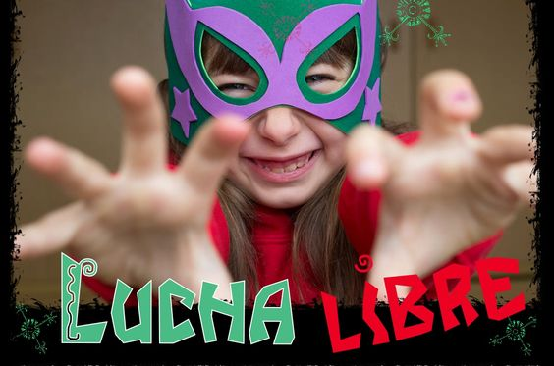
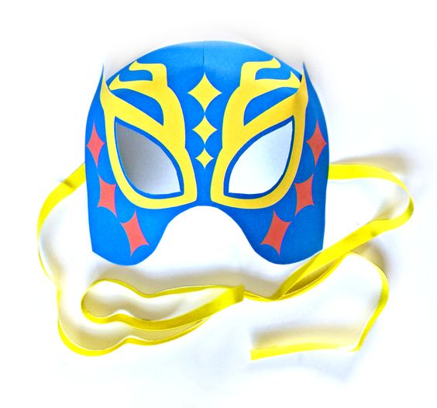
Ejemplo de la actividad

Slide 33
Cronograma de Actividades
Semana 3
HORA | LUNES | MARTES | MIÉRCOLES | JUEVES | VIERNES
 | DÍA INHÁBIL | Activación física Pase de lista Contar niños y niñas | Activación física Pase de lista Contar niños y niñas | Activación física Pase de lista Contar niños y niñas | Activación física Pase de lista Contar niños y niñas
 |  | ACTIVIDAD: FESTIVIDADES | ACTIVIDAD: HISTORIA DE MÉXICO | ACTIVIDAD: ORGANICEMOS UNA GALERÍA | ACTIVIDAD: CONVIVIO MEXICANO
Recreo
 |  | Retroalimentación Despedida | Retroalimentación Despedida | Retroalimentación Despedida | Retroalimentación Despedida

Slide 34
Nombre de la actividad: |  | Festividades
Fecha de aplicación: |  | Martes 2024
Campo formativo que sustenta el aprendizaje: |  | Ética, Naturaleza y Sociedades | Contenido: | Construcción de la identidad y pertenencia a una comunidad y país a partir del conocimiento de su historia, sus celebraciones, conmemoraciones tradicionales y obras del patrimonio artístico y cultural.
Procesos de Desarrollo del Aprendizaje (PDA): |  | II.- Reconoce que los eventos, celebraciones y conmemoraciones son parte de la historia de su comunidad y país.
Transversalidad: |  | I.- Produce expresiones creativas para representar el mundo cercano, experiencias de su vida personal, familiar, la naturaleza que le rodea o creaciones de su imaginación, recurriendo a los distintos recursos de las artes.
FASE | ACTIVIDAD
 | INICIO:
 | Poner a los niños en plenaria y darles los buenos días. Enseguida preguntarles: ¿Qué fiestas se realizan en nuestro país? Escuchar sus respuestas.
 | DESARROLLO:
 | Enseguida, mencionarles que México se destaca mucho por sus costumbres, tradiciones y sus festividades tan pintorescas. Pedirles a los niños que mencionen algunas de ellas. Enseguida, observar el video; “Festividades y conmemoraciones” https://www.youtube.com/watch?v=2lcIObrXfbk y preguntarles, según el video, ¿Qué es una conmemoración y una festividad?, ¿el día de la Revolución es una festividad o conmemoración?, ¿Cuál es su festividad favorita? Escuchar sus respuestas.
2.- Recolectemos

Slide 35
 | CIERRE:
 | Finalmente, en la ficha de trabajo 7 dibujaran su festividad o conmemoración favorita, al terminar, dialogarán de qué manera conmemoran o festejan esa fecha.
2.- Recolectemos
MATERIALES
Video: Festividades y conmemoraciones Ficha de trabajo 7 Crayones Lápiz
TAREA
Investigar sobre algún personaje importante de la Revolución Mexicana y traer una imagen en una hoja blanca.

Slide 36
Nombre de la actividad: |  | Historia de México
Fecha de aplicación: |  | Miércoles 2024
Campo formativo que sustenta el aprendizaje: |  | Ética, Naturaleza y Sociedades | Contenido: | Construcción de la identidad y pertenencia a una comunidad y país a partir del conocimiento de su historia, sus celebraciones, conmemoraciones tradicionales y obras del patrimonio artístico y cultural.
Procesos de Desarrollo del Aprendizaje (PDA): |  | II.- Reconoce que los eventos, celebraciones y conmemoraciones son parte de la historia de su comunidad y país.
Transversalidad: |  | I.- Produce expresiones creativas para representar el mundo cercano, experiencias de su vida personal, familiar, la naturaleza que le rodea o creaciones de su imaginación, recurriendo a los distintos recursos de las artes.
FASE | ACTIVIDAD
 | INICIO:
 | Poner a los niños en plenaria y darles los buenos días. Enseguida, pedirles que coloquen las imágenes de los personajes histórico de México en el pizarrón. Una vez que todos hayan pegado su imagen se observarán uno por uno, se describirán y se les preguntará si los conocen y por que son importantes para nuestro país. Pedirles a los niños que investigaron sobre el personaje que les comenten a sus compañeros dicha información.
 | DESARROLLO:
 | Enseguida, mencionarles que el día de hoy se conmemora un año más de la Revolución Mexicana, preguntarles: ¿Por qué se conmemora este día?, ¿Qué sucesos importantes sucedieron?, ¿Quiénes participaron? Escuchar sus respuestas y proyectarles el video: “Revolución mexicana para niños” https://www.youtube.com/watch?v=KNbPtmh18qw y hacer comentarios sobre el.
2.- Recolectemos

Slide 37
 | CIERRE:
 | Finalmente, en la ficha de trabajo 8 los niños deberán de dibujar algún personaje de la Revolución que les haya gustado más y explicarán porque lo eligieron.
2.- Recolectemos
MATERIALES
Imágenes de personajes históricos de México que traen los niños desde casa Video: “Revolución Mexicana para niños” Ficha de trabajo 8 Crayones Lápiz
TAREA
Traer media cartulina de color blanca. Traer un mandil

Slide 38
Nombre de la actividad: |  | Organicemos una galería
Fecha de aplicación: |  | Jueves 2024
Campo formativo que sustenta el aprendizaje: |  | Lenguajes | Contenido: | Producción de expresiones creativas con los distintos elementos de los lenguajes artísticos.
Procesos de Desarrollo del Aprendizaje (PDA): |  | II.- Combina elementos de los lenguajes artísticos, tales como formas, colores, texturas, tamaños, líneas, sonidos, música, voces, entre otros, en producciones creativas, para representar el mundo cercano, experiencias personales, situaciones imaginarias o algún cuento.
Transversalidad: |  | III.- Aprecia y opina sobre las creaciones de sus pares y otros artistas de la comunidad.
FASE | ACTIVIDAD
 | INICIO:
 | Poner a los niños en plenaria y recordar todo lo que hemos aprendido hasta el día de hoy. Hacerles la siguiente pregunta: Ahora que tenemos mucha información sobre nuestro país: animales y plantas que son mexicanas, trajes típicos, platillos, festividades, personajes históricos, entre otros ¿de qué manera podemos comunicar lo aprendido con la comunidad escolar? Escuchar sus respuestas.
 | DESARROLLO:
 | Proponerles la realización de una galería de México, explicarles que una galería es una sala donde se exhibe arte visual relacionado con algún tema. Buscar los materiales para que cada quien en media cartulina blanca realice con los materiales del aula su obra para nuestra galería mexicana.
3.- Formulemos el problema
4.- Organicemos la experiencia

Slide 39
 | CIERRE:
 | Al finalizar la obra, compartirla en grupo y conversar qué les parecieron las obras de sus compañeros.
4.- Organicemos la experiencia
MATERIALES
Media cartulina blanca Materiales para la obra mexicana: pintura, pincel, crayones, plumones, entre otros.
TAREA
Traer un platillo o bebida mexicana para compartir. Traer juegos mexicanos en caso de que tengan en casa.

Slide 40
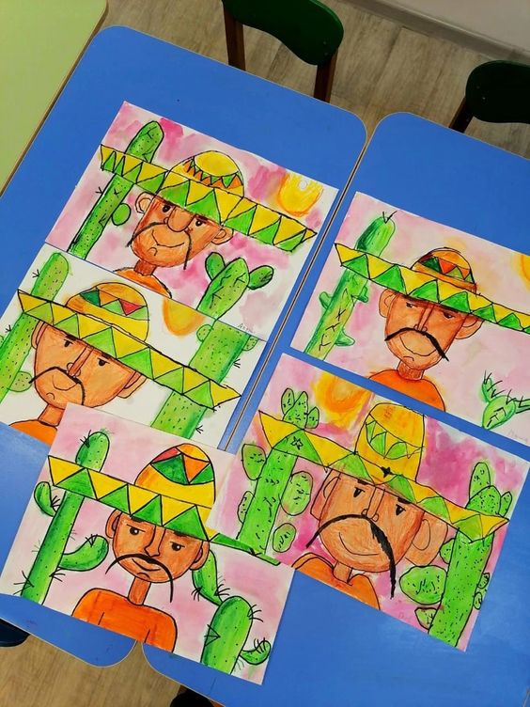
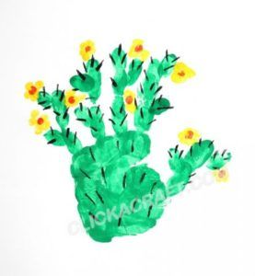
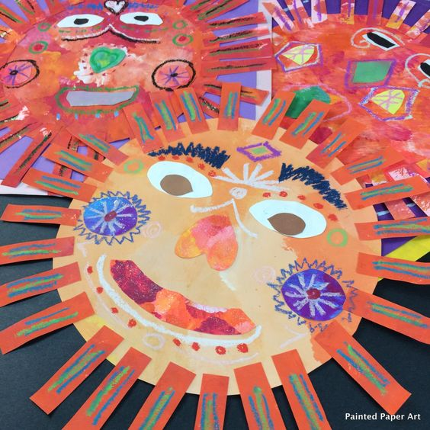
Ejemplo de la actividad

Slide 41
Nombre de la actividad: |  | Convivio mexicano
Fecha de aplicación: |  | Viernes 2024
Campo formativo que sustenta el aprendizaje: |  | Ética, Naturaleza y Sociedades | Contenido: | Construcción de la identidad y pertenencia a una comunidad y país a partir del conocimiento de su historia, sus celebraciones, conmemoraciones tradicionales y obras del patrimonio artístico y cultural.
Procesos de Desarrollo del Aprendizaje (PDA): |  | II.- Reconoce que los eventos, celebraciones y conmemoraciones son parte de la historia de su comunidad y país.
Transversalidad: |  | I.- Produce expresiones creativas para representar el mundo cercano, experiencias de su vida personal, familiar, la naturaleza que le rodea o creaciones de su imaginación, recurriendo a los distintos recursos de las artes.
FASE | ACTIVIDAD
 | INICIO:
 | Darle los buenos días a los niños y organizar la galería para invitar a niños de otros grupos. Pasar a las aulas para que den un recorrido por nuestra galería.
 | DESARROLLO:
 | Enseguida, compartir los platillos mexicanos y convivir entre compañeros con algunos juegos mexicanos (lotería, trompo, yoyo),
5.- Vivamos la experiencia

Slide 42
 | CIERRE:
 | Finalmente, sentarnos en circulo en el aula, platicar sobre la experiencia: ¿Qué les pareció el proyecto?, ¿Qué aprendieron?, ¿Cómo lo aprendieron?, ¿Para qué nos sirve conocer toda esta información sobre nuestro país?, ¿Cómo consideran que fue el trabajo que realizaron durante estas 3 semanas?, ¿Qué emociones les produce terminar con este proyecto?, ¿Cómo consideran que estuvo el resultado final?, ¿Qué les pareció el trabajo de sus compañeros y de su maestra en el proyecto?
6.- Resultados y análisis
MATERIALES
Platillos para compartir Juegos mexicanos

Slide 43
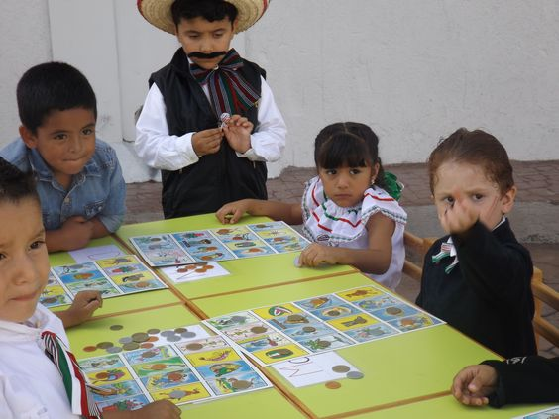
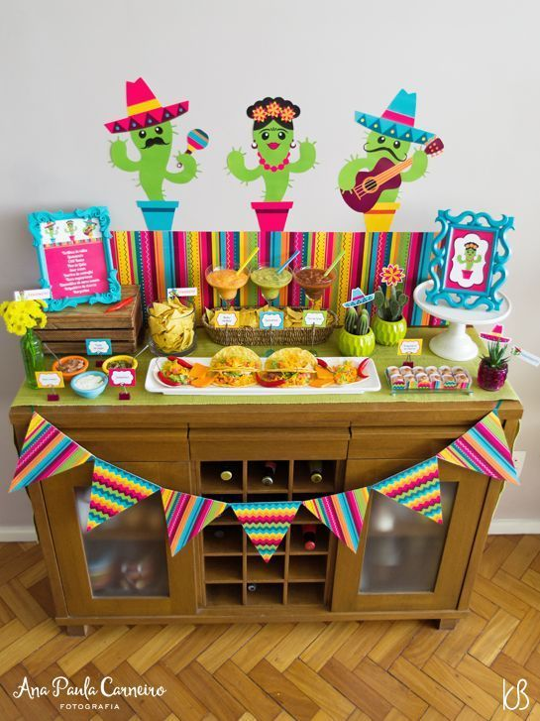
Ejemplo de la actividad

Slide 44

FUENTES
Para la edición
KG She Persisted
Descárgalas de DAFONT.COM
HelloMorgan
KG Miss Speechy IPA
DK Homeward bound ii
Este material es gratuito. Puedes conseguirlo en la página de Facebook “Aula Creativa”, en el canal de YouTube “Mtra. Karen Lucía” o en mi página web www.aulacreativa.com.mx en donde estaré compartiendo los links de descarga.

Slide 45





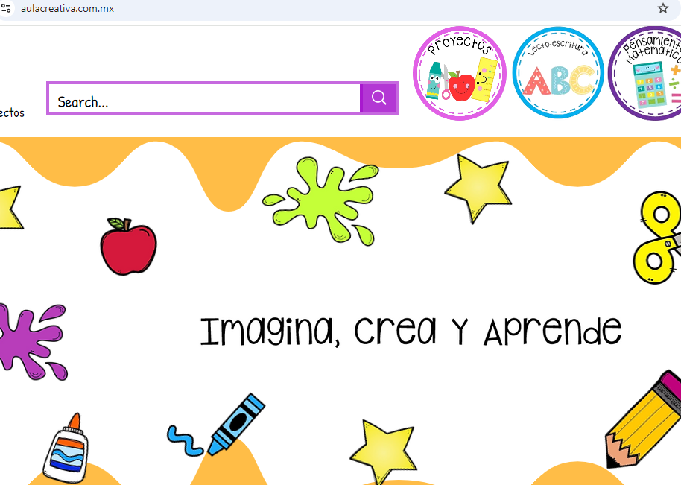
SÍGUEME
Aula Creativa
Creativa.aula
Grupo de WhatsApp
INFORMATIVO
Clic en el ícono para unirse
Karenf.09
Mtra. Karen Lucía
Página web
Clic para dirigirse a ella

